Slide 1
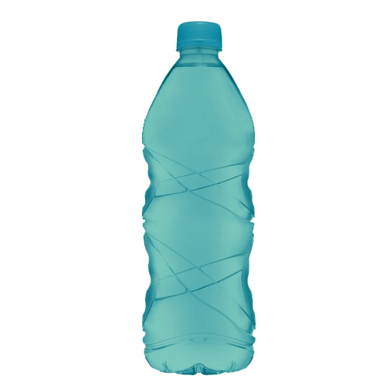
Justice sociale Justice climatique
Inspiré de:
L’atelier du RÉPAC sur la justice sociale et climatique;
La présentation de La planète s’invite au parlement;
La mallette pédagogique pour la justice climatique du Centre national de coopération au développement (CNCD-11.11.11).

Slide 2
JUSTICE SOCIALE JUSTICE CLIMATIQUE
Objectifs:
Mieux comprendre la crise du climat;
Mieux cerner les causes de cette crise;
Mieux comprendre les injustices qui y sont reliées;
Réfléchir à des pistes d’actions

Slide 3
Jeu des chaises
Activité :

Slide 6
Si tout le monde consommait autant que les Canadien.ne.s, on aurait besoin de :
4,8 planètes par année

Slide 7
Consommation mondiale
=
1,7 planètes / année

Slide 8
Mieux comprendre la crise climatique

Slide 9
C’est quoi la crise climatique?
C’est quoi les conséquences de la crise climatique. En ce moment? Dans 30 ans? D’ici la fin du siècle, dans 80 ans?
Est-ce qu’on peut l’éviter?
Qu’est-ce qui cause la crise climatique? Qui est responsable de la crise climatique?
Qui affirme qu’il y a une crise climatique?

Slide 10
La terre se réchauffe rapidement
https://svs.gsfc.nasa.gov/4626

Slide 11
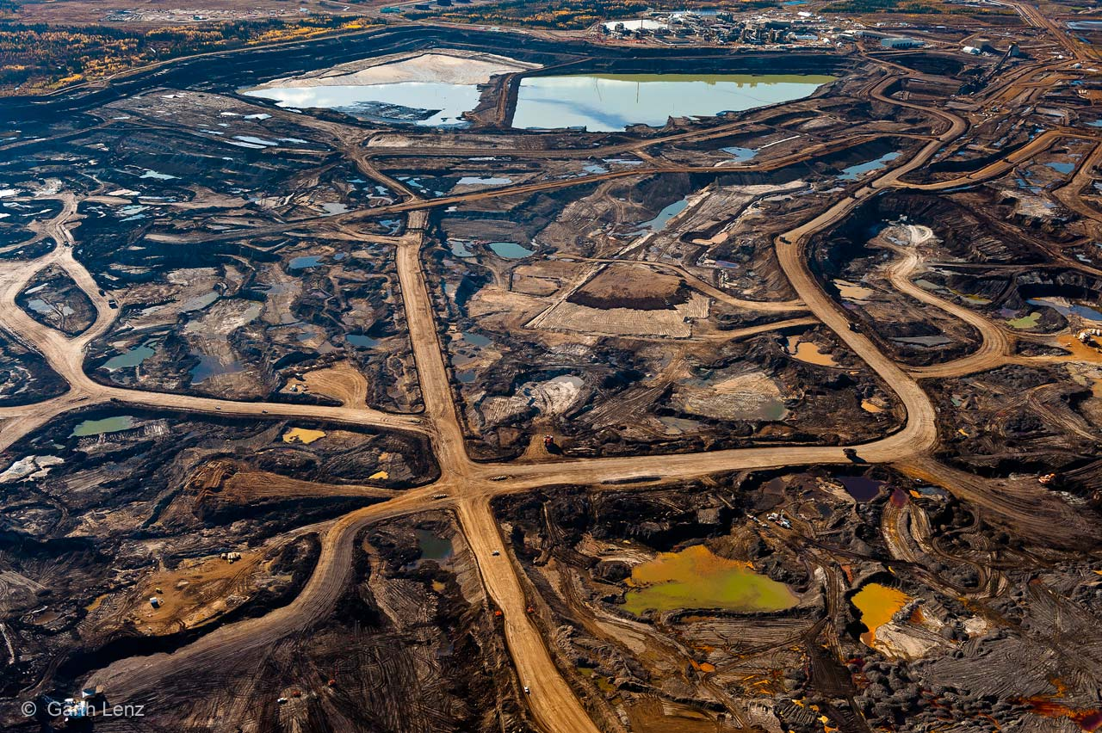
Ce réchauffement est dû à l’activité humaine

Slide 12
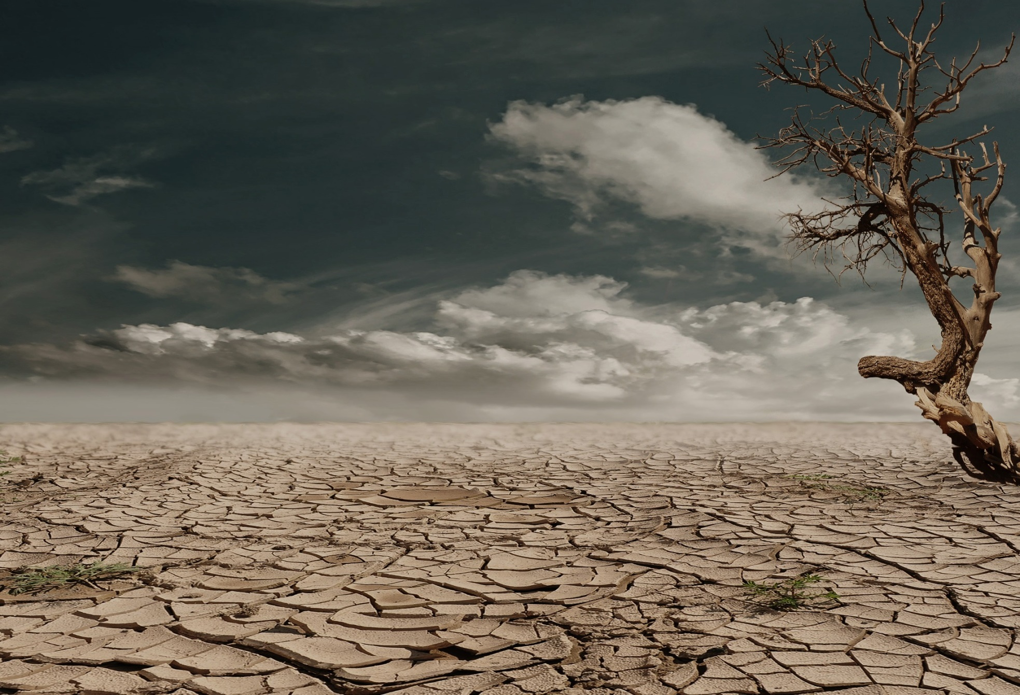
Notre survie est menacée

Slide 13
« Si nous ne changeons pas d’orientation d’ici 2020, nous risquons de manquer le moment où nous pouvons éviter un emballement du système climatique, ce qui aurait des conséquences désastreuses pour les humains et les systèmes naturels qui nous soutiennent. »
ANTONIO GUTERRES,
SECRÉTAIRE GÉNÉRAL DES NATIONS UNIES
10 SEPTEMBRE 2018

Slide 14
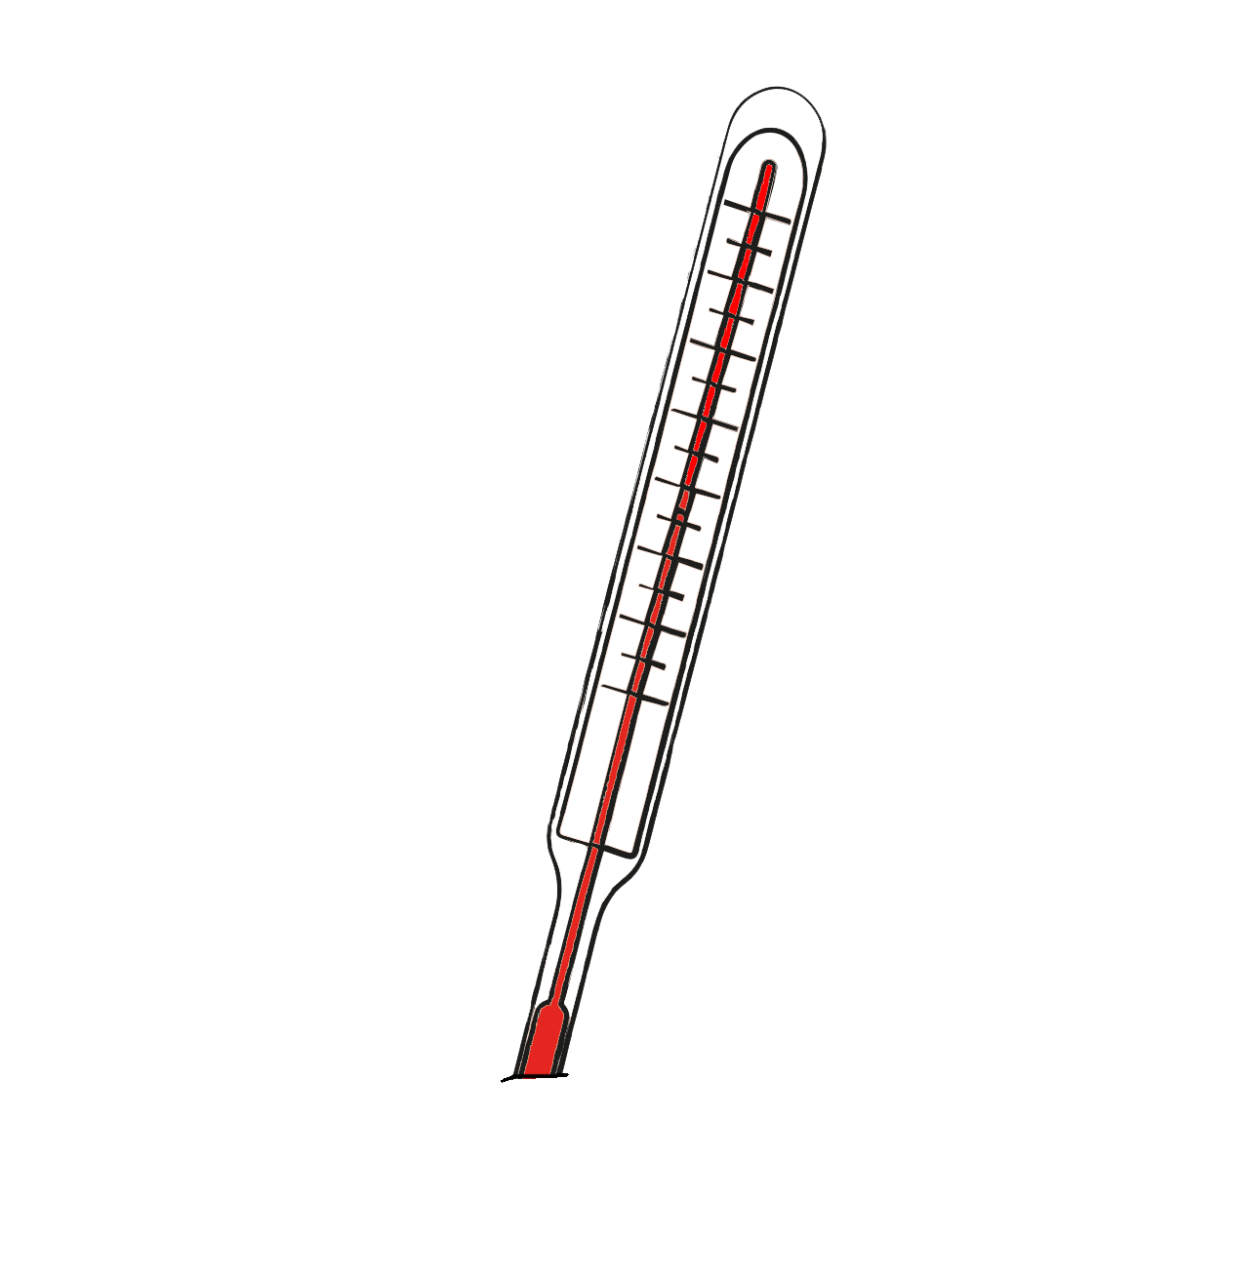
RÉCHAUFFEMENT ACTUEL
1°C

Slide 15
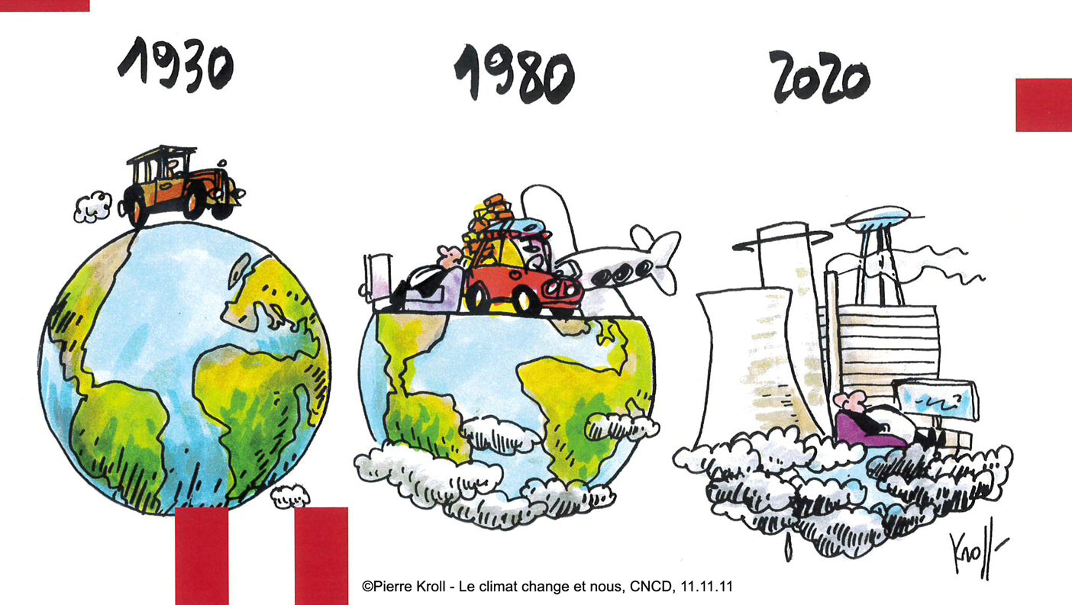
On ressent déjà les conséquences

Slide 16
PRÉVISON 2050
2°C

Slide 17
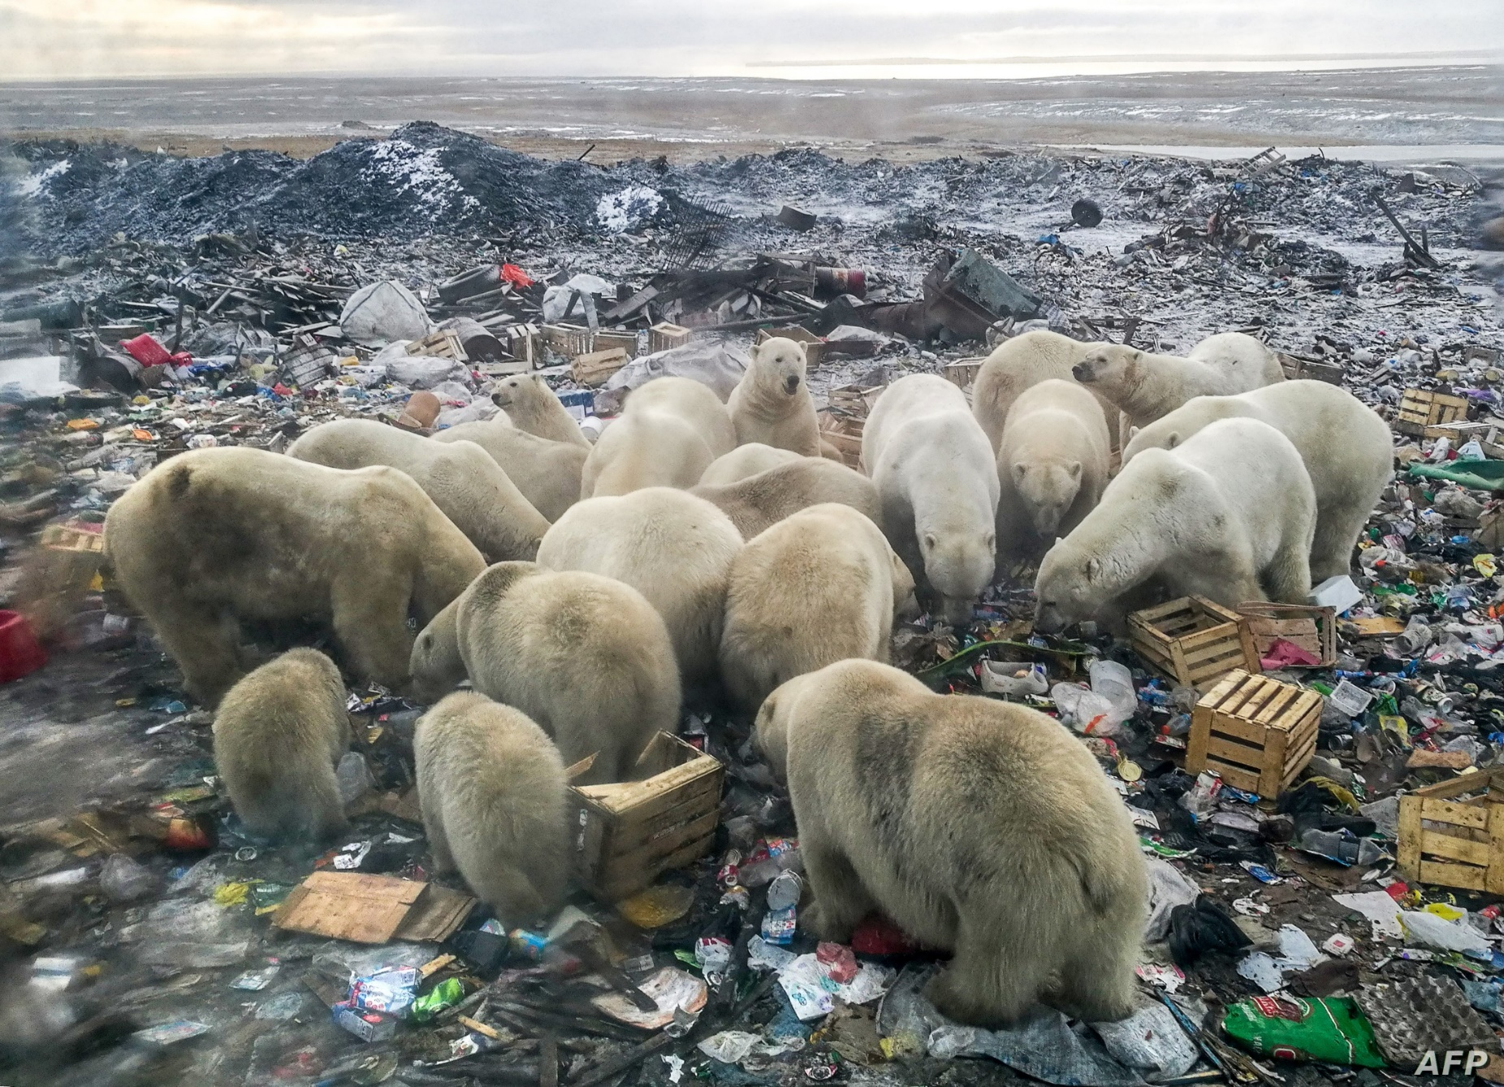
Destruction de plusieurs milieux naturels

Slide 18
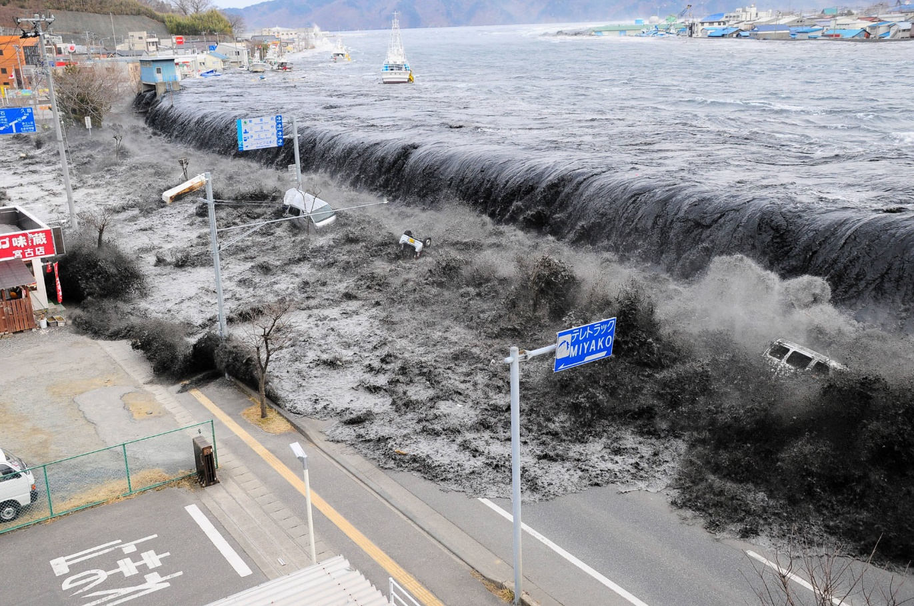
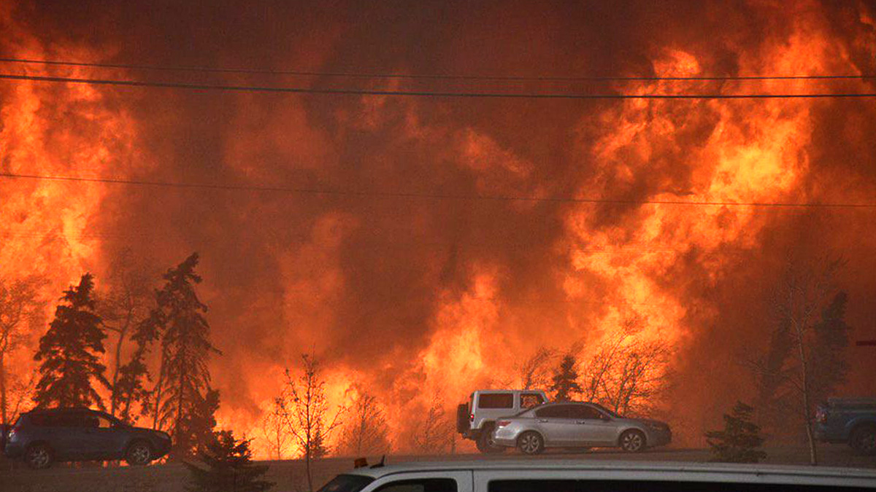
Augmentation des canicules et incendies, pluies torrentielles, sécheresses, ouragans, etc.

Slide 19
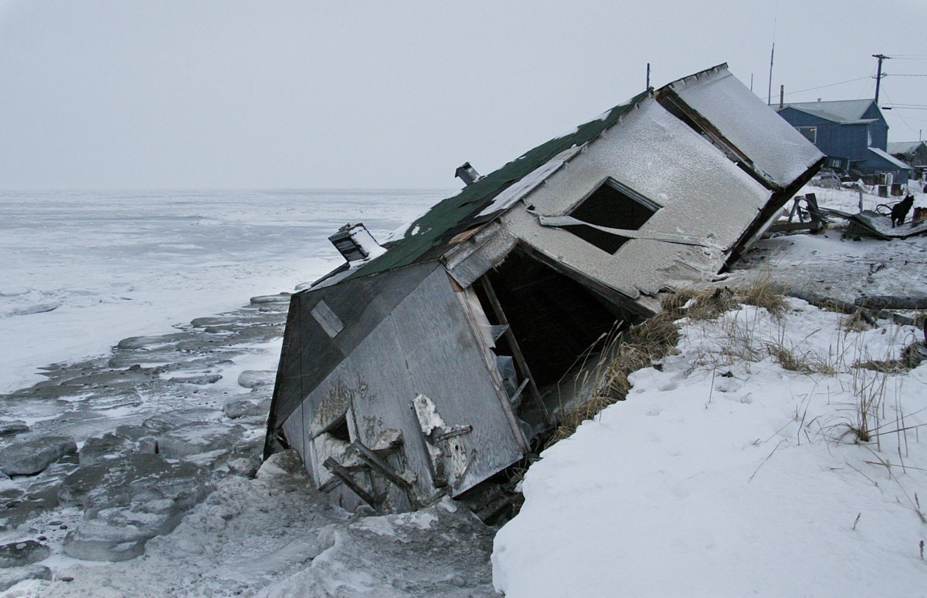
Accélération du phénomène suite à la fonte du pergélisol

Slide 20
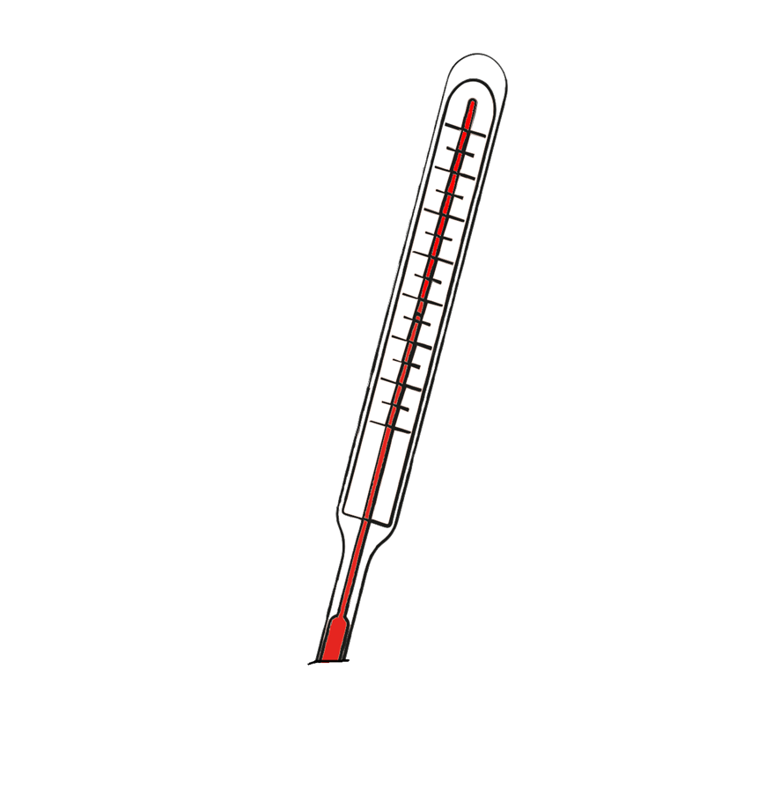
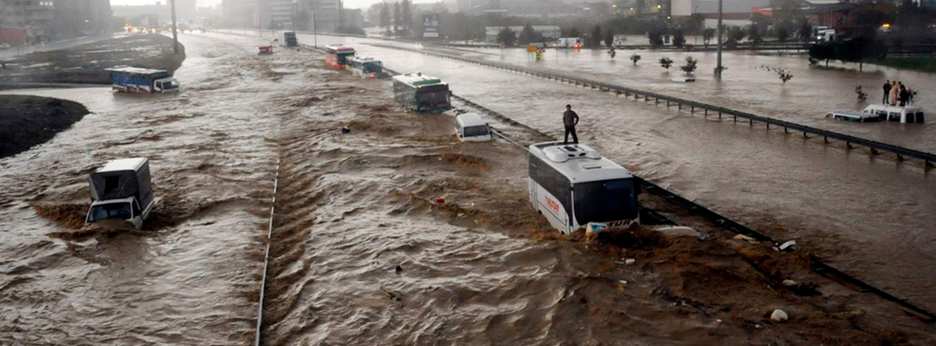
2050 ET 2100
3 °C
Plusieurs villes inondées. Centaines de millions de réfugié-e-s climatiques.

Slide 21
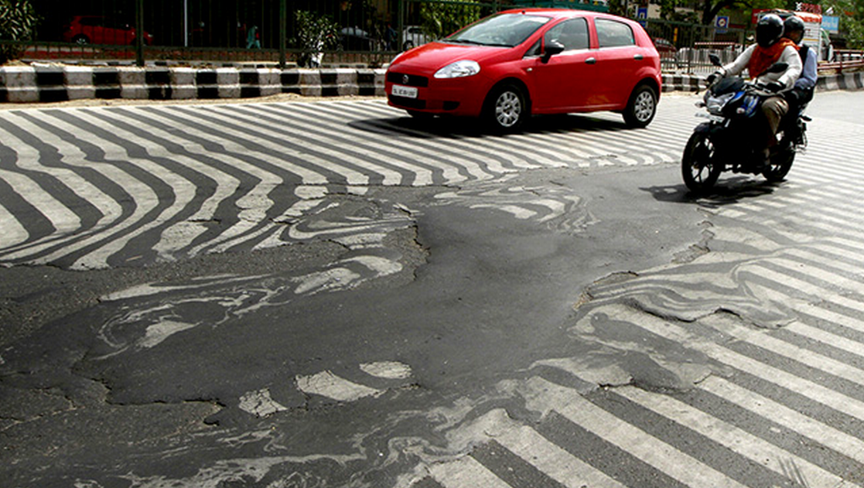
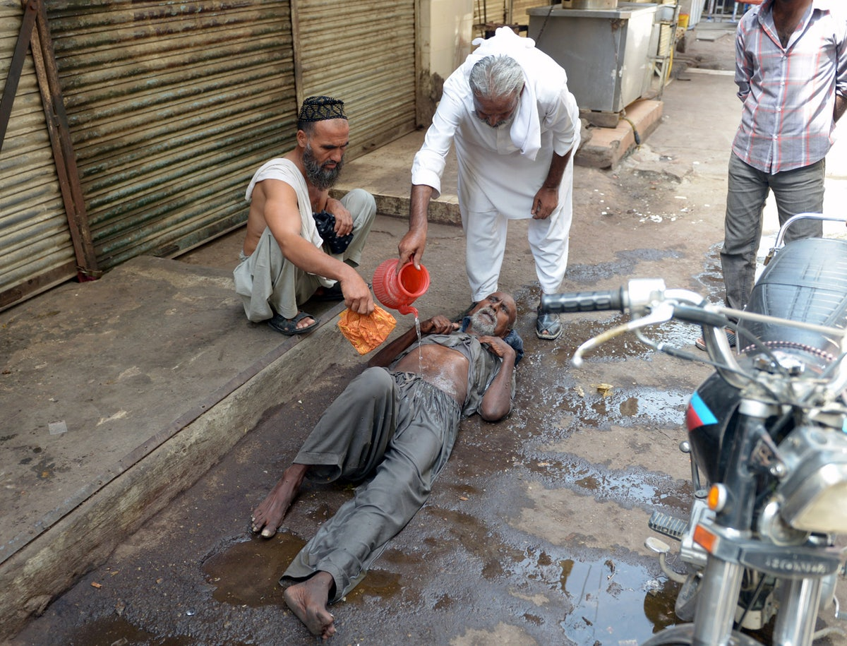
75% de la population exposée à des vagues de chaleur mortelles
2050 ET 2100
4 °C

Slide 22
Certain.es sonnaient déjà l’alarme il y a plusieurs années!

Slide 23
«C’est une de mes plus grandes tristesses de penser que avoir des enfants ce ne serait pas une bonne idée…» Justine Lafortune, 24 ans
https://bit.ly/2k7SsPP

Slide 24
Activité :
Crise climatique et injustices sociales

Slide 25
Est-ce que tout le monde est touché de la même façon par l’événement?
C’est quoi l’impact de l’événement sur les conditions de vie des personnes touché.e.s?
Est-ce qu’il y a une injustice? Si oui, quelles injustices pouvez-vous identifier?

Slide 26
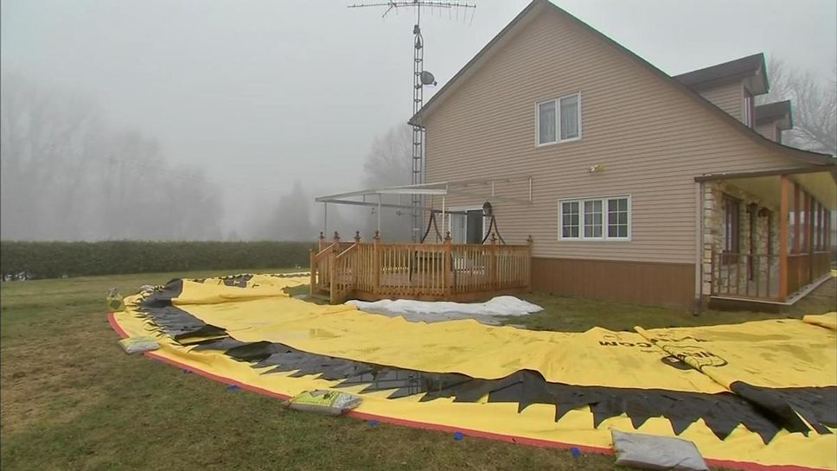
Lors des inondations de 2019, un résident de Rigaud, en Montérégie, achète une barrière de 43 000 $ pour protéger sa maison.

Slide 27
Lors des inondations de 2017, puis de 2019, pour éviter d’inonder des résidences au sud du Québec, Hydro-Québec a vidé un réservoir et inondé un territoire et un camp de chasse de la communauté de Kitcisakik, en Abitibi. Il s’agit d’un des derniers groupes semi-nomade du Québec, dont le mode de vie est basé sur la chasse.

Slide 28
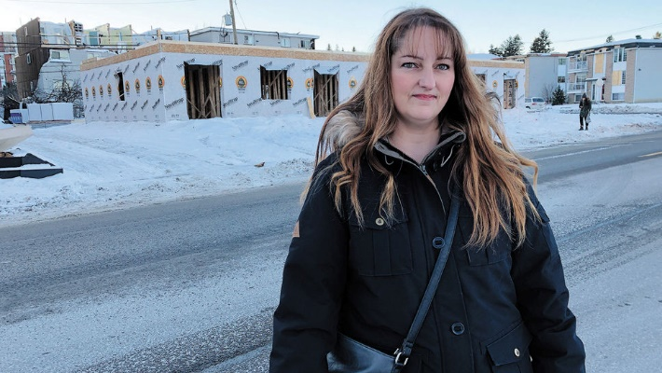
Le 21 septembre 2018 six tornades frappent la région de Ottawa et Gatineau. Plus de mille logements sont endommagés. La majorité de ces logements sont dans le quartier à faible revenu de Mont-Bleu. Deux mois plus tard plusieurs familles sont toujours sans logis.

Slide 29
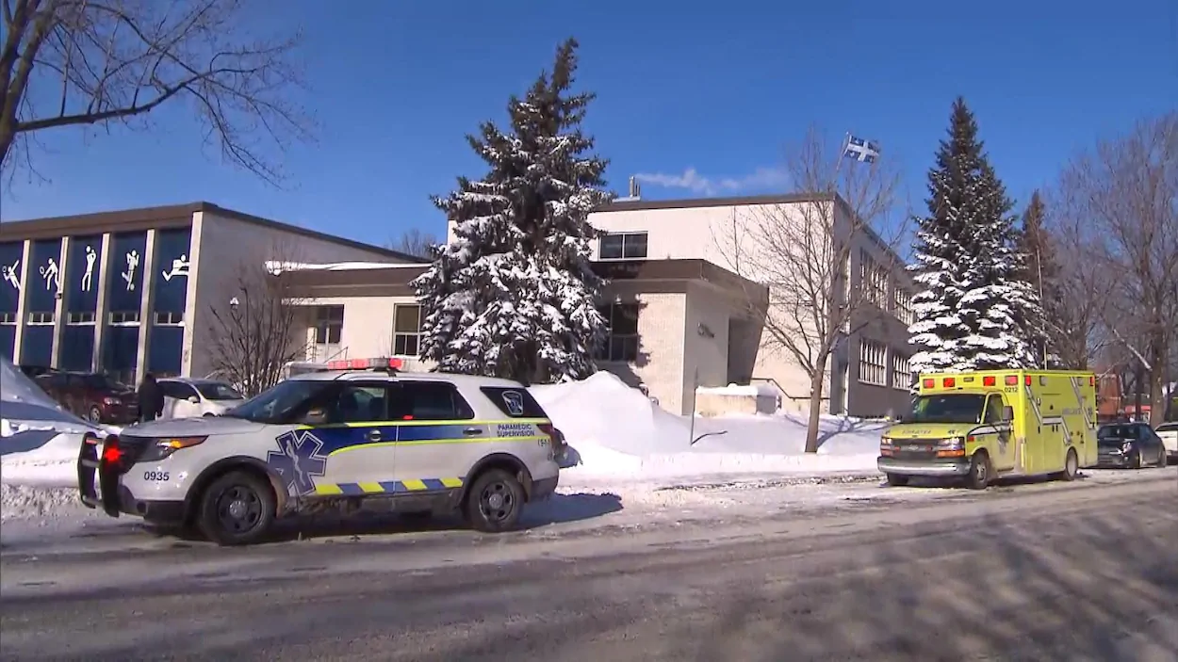
Dans l’est de Montréal il y a plusieurs raffineries de pétrole proches des quartiers résidentiels. Le 22 janvier 2019 l'odeur d'un arrivage de pétrole entraîne l'évacuation de 23 élèves d'une école de Montréal-Est.

Slide 31
À Maroua, Cameroun les populations s’inquiètent des risques de famine qui plane depuis l’augmentation du prix des céréales.

Slide 32
2017, la Commission de l’écofiscalité du Canada veut tarifer l’utilisation de l’eau potable afin de diminuer la consommation au pays.

Slide 33
Discussion :
Pourquoi en sommes nous rendu.e.s là?

Slide 34
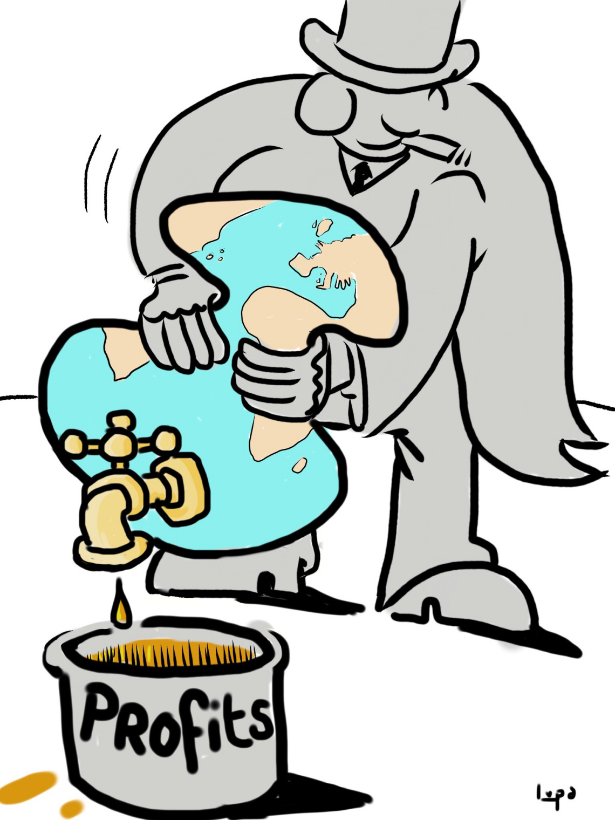
Mythe de la croissance infini

Slide 35
Distribution inégale des ressources

Slide 36
Inaction des gouvernements

Slide 37
Constats Justice sociale et justice climatique
On dépasse la capacité de la planète
Les inégalités sociales augmentent
Mêmes victimes, mêmes responsables
On doit agir!

Slide 38
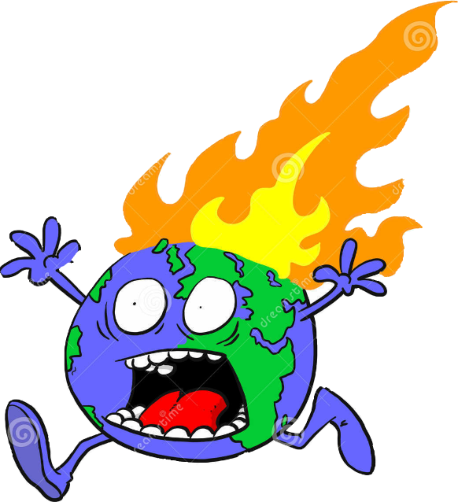
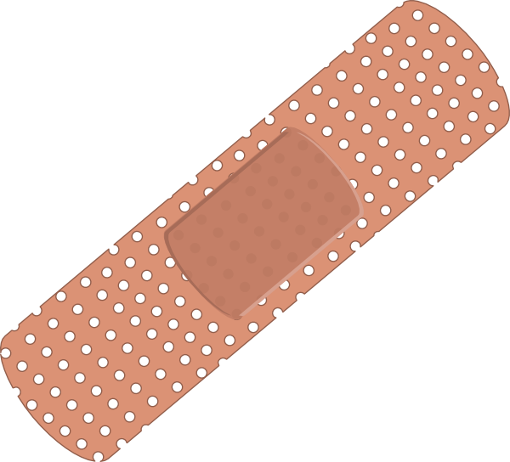
Business as usual (le laisser-faire)
La crise
Transformation sociale
Solutions plasters

Slide 39
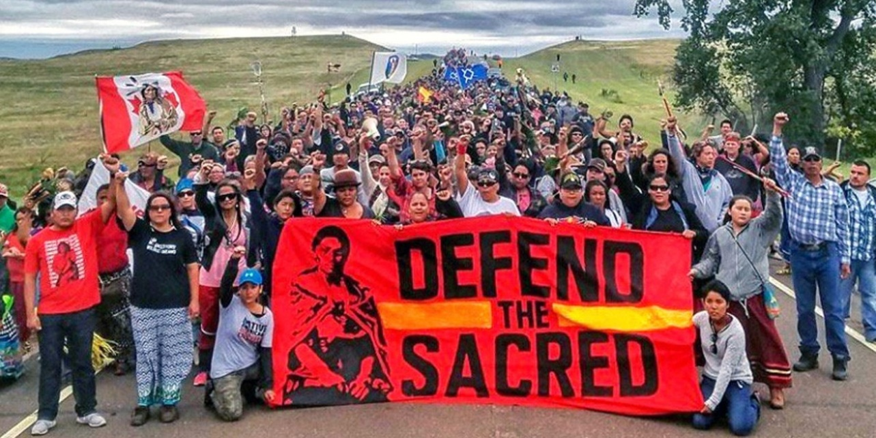
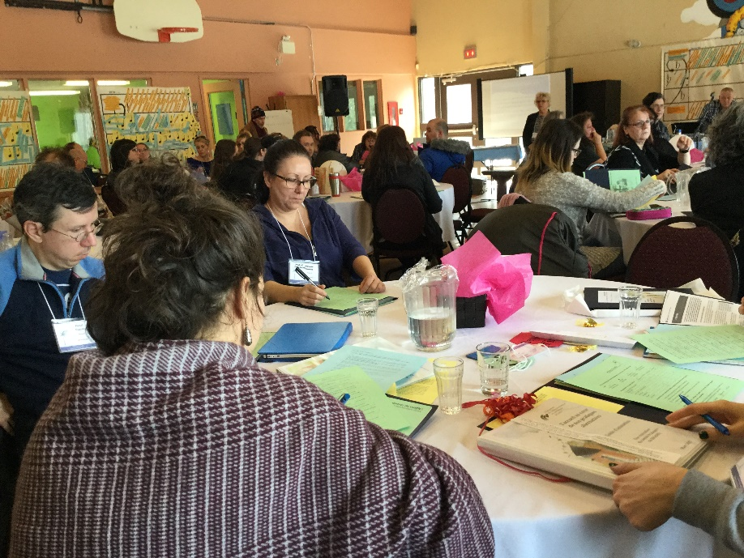
Ralentir la crise
Changer nos façons de penser
Créer des alternatives

Slide 40
La CAQ soutient la création du gazoduc GNL, afin de lutter contre les changements climatiques.
Le gaz naturel est une source d’énergie de transition qui remplace le charbon, qui est plus polluant.
Selon le ministre des Ressources naturelles, Jonathan Julien :
«Ça va réduire de manière formidable, formidable, les GES à travers le monde, on va en faire la démonstration, et c’est sur cette base-là, environnementale, que la décision sera prise. Mais 14 milliards d’investissements au Québec, on est pour ça, on est très pour ça.»

Slide 41
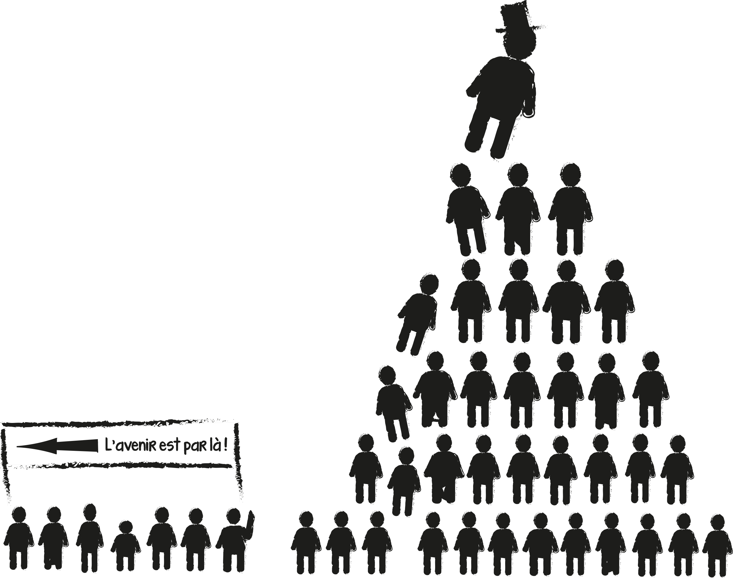
Revendiquer une société écologique et juste!

